Slide 1
Python et Open Data Projet Rennes2Express

Slide 2


Le jeu
8 équipes de 2 aventuriers
Départ : Marseille
Objectif : arriver à Rennes 2 le plus vite possible !
A pied, en voiture, en vélo…

Slide 3
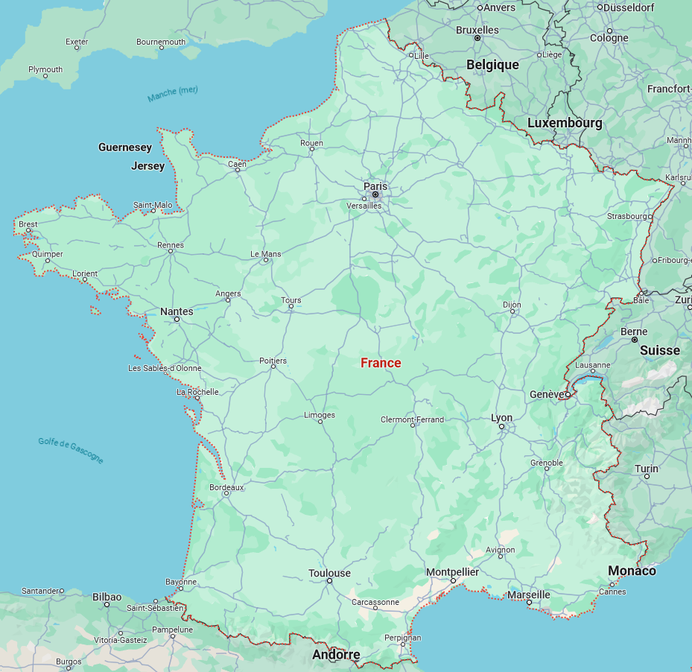
Le jeu
4 jours de course du 13 au 16 novembre 2023
8 étapes

Slide 4
Le vainqueur
L’équipe gagnante au classement général
La plus rapide pour relier Marseille et Rennes
Somme de toutes les durées des étapes
L’équipe gagnante aux points
Celle qui a le plus de points !
A chaque étape
1ère place : 3 points
2ème place : 2 points
3ème place : 1 point

Slide 5
Calcul du Temps de trajet
Equipe passe son badge
Borne de début de l’étape
Borne de fin de l’étape
Exemple :
Etape 1 Marseille Avignon
Début : Borne B01 à Marseille
Fin : Borne B02 à Avignon
Badge de l’équipe 1
Badge sur B01 à 8h00
Badge sur B02 à 10h35
Equipe 1 a mis 2h35 pour le trajet de l’étape 1
B02
B01

Slide 6

Le jeu
Une épreuve chaque jour
L’équipe vainqueur gagne un «Ticket de train »
Ticket de train
Rennes 2 Express

Slide 7
Le jeu
Le ticket de train
Donne le droit à l’équipe qui en possède un
de prendre une fois le train
quand elle souhaite dans la suite de l’aventure
Ticket de train
Rennes 2 Express

Slide 8
L’enquête
Il semblerait que
des équipes aient triché sur l’édition 2023…
Elles auraient pris le train sans avoir de ticket…

Slide 9
Détecter un tricheur
Un trajet a été fait en train si
Il a pris moins de temps que n’aurait duré le trajet en voiture
Exemple : d’après GraphHopper, le trajet entre les borne B01 et B02 dure 1h11
L’équipe 1 qui a mis 2h35 n’a pas pris le train.
Une équipe qui met 1h10 a pris le train.
B02
B01

Slide 10
Détecter un tricheur
Un trajet a été fait en train si
Il a pris moins de temps que n’aurait duré le trajet en voiture
Exemple : d’après GraphHopper, le trajet entre les borne B01 et B02 dure 1h11
On considère que l’équipe 1 qui a mis 2h35 n’a pas pris le train.
Une équipe qui met 1h10 a pris le train.
Une équipe a triché si
Elle a pris le train alors qu’elle n’avait pas (encore) gagné de Ticket de train
B02
B01

Slide 11
Techniquement
API rennes2express http://my-json-server.typicode.com/alemaitr/python_opendata_l2/rennes2express
Equipes
Epreuves et vainqueurs
Etapes du trajet
Deux fichiers CSV (sur Cursus)
Coordonnées GPS des bornes
Horaires de passage des badges sur les bornes
Calcul de durée théorique
API GraphHopper
Comparaison de durées
Module datetime

Slide 12
Rendu attendu
Niveau 1
Qui sont les tricheurs ?
Equipe ayant pris le train sans ticket disponible

Slide 13
Rendu attendu
Niveau 1
Qui sont les tricheurs ?
Equipe ayant pris le train sans ticket disponible
Niveau 2
Qui est l’équipe gagnante au classement général ?
Temps cumulé le plus court sur toutes les étapes
Niveau 2 bis : Proposer un classement général de toutes les équipes

Slide 14
Rendu attendu
Niveau 1
Qui sont les tricheurs ?
Equipe ayant pris le train sans ticket disponible
Niveau 2
Qui est l’équipe gagnante au classement général ?
Temps cumulé le plus court sur toutes les étapes
Niveau 2 bis : Proposer un classement général de toutes les équipes
Niveau 3
Qui est l’équipe gagnante au classement à points ?
Plus grand nombre de points
Les 3 premiers de chaque étape marquent respectivement 3,2,1 points
Niveau 3 bis : Proposer un classement à points de toutes les équipes

Slide 15
Organisation pratique
Groupes de 2 étudiants
Rendu pour le vendredi 22 décembre
Présence en TD obligatoire

